Slide 1
MEMORIA
SECUNDARIA DE ALMACENAMIENTO

Slide 2

La memoria secundaria de almacenamiento
Caracteristicas de esta:
Es economica.
Tiene mucha capacidad.
Esta tiene muchas formas,
unas mas practicas que otras.
No es temporal pero si
Es volatil

Slide 3

Algunos tipos de esta son:
Lo que comunmente conocesmos como discos duros (hard disk)
Estos son de tipo interno y su capacidad variada ya que los hay desde 1.5 G hasta 45 G actual mente en el mercado a pesar de que tienen la capacidad de almacenar uhna gran cantidad de informacion no son del todo seguros, puesto que es posible que por la mas minima falla tecnica o fisica perdamos la informacion almacenada en dicha memoria.
Fisicamente estos son metalicos y por medio de impulsos electronicos es como alacenana la informacion.

Slide 4

CD
Es considera una de las mejores formas de memoria secundaria de almacenamiento ya que esta la podemos utilizar de computador a computador dependiendo del cuerpo esta puede ser permanente o volatil; tiene la capacidad de almacenamiento de 650Mb. Lo que resulta ser bastante informacion, tambien presenta como gran ventaja que en este se pueden guardar cualquier tipo de formatos de documento desde .TXT hasta .mp3

Slide 5

Disket de 3 ½ ‘’
Aun que no es la maravilla que el siglo XX hubiera deseado este vino a remplasar a sus antecesores los discos blandos de 5 1/3 pulgada
Vetajas: es pequeño la gran mayoria de las computadoras lo utilizan, es economico, liegero.
Deventajas: devido a su uso común este tiende a adquirir virus, asi como a dañarse por los malos tratos altas temperaturas etc; es de tipo volatil y posse una capacidad de 1.38 Mb

Slide 6
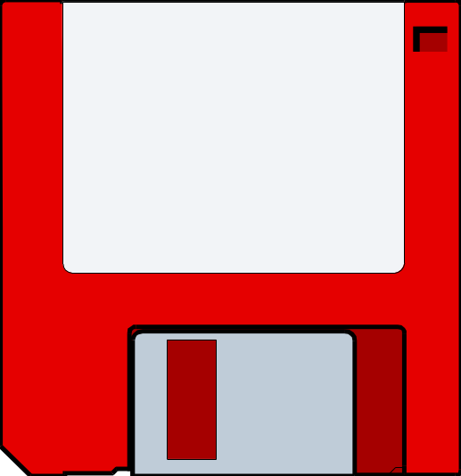
Floppy o zip drive
Tambien conocido como disco duro externo es fisicamente parecido pero con el doble del espesor del primero el floopy o zip tiene una capacidad de almacenamiento de 100Mb, no es muy comun su uso aquí en mexico su precio es un poco mas elevado que el del cd y tiene las mismas desventajas del disket de 3 ½.

Slide 7
Realizadores
Álvaro Alcedo Moreno
Alberto Aguilar García

